Slide 1
Effects of violent conflict on women and children. Sexual behavior, fertility, and infant mortality in Rwanda and the Democratic Republic of Congo
Elina Lindskog

Slide 2
Viktigaste slutsatsen
Krig påverkar kvinnors sexuella och reproduktiva beteende och hälsa.

Slide 3
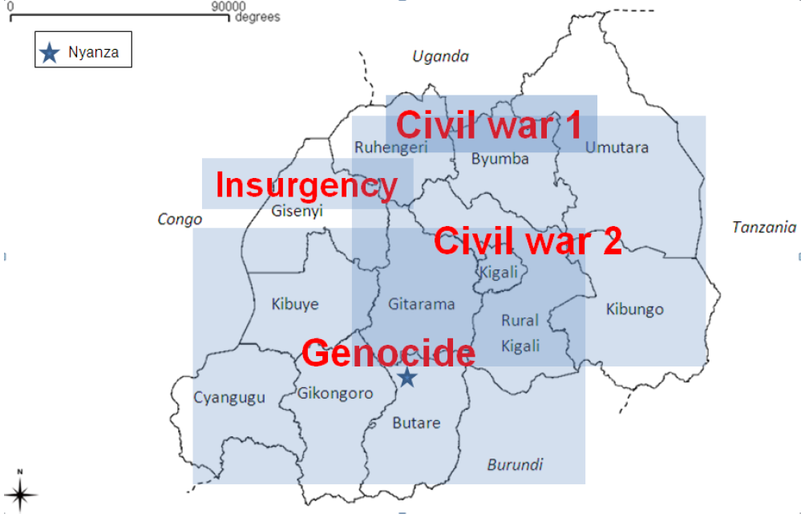
Civil war 1: 1990-1993
Civil war 2: 1994
Genocide: 1994
Insurgency: 1995-1998
Notes:
Kongo är ett av de fattigaste länder i Afrika präglat av högt barnafödande och spädbarnsdödlighet. Dessa indikatorer är en funktion av demografiska och sociala strukturer samt den politiska och ekonomiska miljön.
Kongo är rik på naturtillgångar men under President Mobuto korrupta ledarskap ökade fattigdomen och motsättningar mellan stammar ökade med en diktatoriskt ledarskap och en fragmentariskt militärappart.

Slide 4
Kriget förändrar det strukturella sammanhang som ligger till grund för reproduktiv hälsa, reproduktiva mål och beteenden.
Men konsekvenserna är beroende på när det sker under en kvinnas livstid.
Avhandlingen använder individdata, kvinnor mellan 15-49 år, som kopplas samman med ett konfliktdata som mäter intensiteten av konflikten över tid och plats.

Slide 5
Violent conflict and Sexual Behavior in Rwanda
Tre identifierade sätt som krig kan påverka den sexuella debuten:
krigsvåldtäkt
erbjuder sex i utbyte mot beskydd
hög dödlighetsrisk kan ge känslor av hopplöshet, vilket kan lätta på institutionella och sociala begränsningar kring sexuellt beteende.
Risken för sexuell debut ökade under 1993 och 1994. Högre intensitet av konflikt ökade risken för sexuell debut.
Risken var högre i norra delen av Rwanda under inbördeskriget.

Slide 6
War effect on fertility behavior in the DRC
Tidigare forskning visar att barnafödande minskar under krig, följt av en ’baby boom’ i efterkrigstid.
Kongo avviker från detta mönster.
Högre barnafödande under krig är kopplad till låginkomstländer, präglade av fattigdom, högt barnafödande och hög spädbarnsdödlighet och mödradödlighet (Urdal & Che).
Det kongolesiska kriget bidrog till att fördröja transaktionen från högt barnafödande till lägre barnafödande (fertility transition). Hur krig påverkar barnafödande beror på den social kontexten inom vilken kriget utvecklas och konfliktens karaktär över tid och plats.

Slide 7
War effect on infant mortality in the DRC
Barnadödligheten är en av de högsta i Afrika söder om Sahara.
Spädbarnsdödligheten påverkades negativt under kriget, men framförallt i åldern 1-11 månader, vilket kan vara kopplad till bristen på rent vatten, sjukvård, vilket i sin tur ökar risken för infektionssjukdomar, diarré och undernäring.

Slide 8
Reflektion
Kvinnor och barn drabbas hårt direkt men även indirekt at krig genom krigets alla bieffekter så som svält, infektionssjukdomar, sexuellt våld och brist på sjukvård. Vilket påverkar kvinnors sexuella och reproduktiva livshistoria.
Konfliktsituationen i östra Afrika är fortfarande instabilit.
Fortsatta insatser är att bemöta behovet av familjeplanering och öka tillgången till moderna preventivmedel.

